Slide 1

BÁO CÁO PROJECT II Đề tài: Lập lịch máy sản xuất thẻ ngân hàng
Giảng viên hướng dẫn:
PGS. TS. Đỗ Phan Thuận
Sinh viên thực hiện:
Bùi Minh Tuấn – 20183654
Khoa học máy tính 02 – K63
Notes:
GVHS: Giáo viên hướng dẫn

Slide 2
1. Tổng quan bài toán
1.1. Mô tả bài toán
Để sản xuất thành công một thẻ ngân hàng cần thực hiện qua nhiều công đoạn khác nhau.Các công đoạn này được xử lý bởi các loại máy riêng biệt. Trong đó công đoạn sau chỉ được thực hiện khi các công đoạn trước đó đã được hoàn thành. Một nhà máy có một số loại máy. Mỗi loại máy có số lượng máy nhất định, có chi phí vận hành khác nhau. Mỗi máy cũng có lịch làm việc khác nhau.
Bài toán đặt ra là với số lượng thẻ cho trước và trạng thái các máy trong hệ thống cần tính toán xem có thể hoàn thành được đơn hàng trong thời gian cho trước. Nếu hoàn thành được cần tối ưu chi phí sản xuất.

Slide 3
1. Tổng quan bài toán
1.2. Đầu vào bài toán
Thông tin đơn hàng
Số lượng thẻ
Thứ tự máy
Thời hạn
Trạng thái các máy
Đặc điểm mỗi loại máy
Năng suất
Số điện
Số công nhân
Thời gian bận
Chi phí hoạt động
Giá công nhân
Giá điện

Slide 4
1. Tổng quan bài toán
1.3. Yêu cầu đầu ra
Có thể hoàn thành đơn hàng?
Nếu hoàn thành:
Chi phí đơn hàng
Trạng thái mới của các máy

Slide 5
2. Phương pháp quy hoạch động
2.1. Ý tưởng thuật toán
Chia thời gian thành các block, mỗi block 1 giờ
Tính toán chi phí tại mỗi block
Ma trận chi phí d[i][j] là chi phí ít nhất hoàn thành được i công đoạn tại block j.
t là số block mà máy cần để hoàn thiện công đoạn i
d[i][j] = min(d[i+1][j+t] + cost, d[i][j+1]);

Slide 6
3. Phương pháp MIP
3.1. Công cụ
Sử dụng OR-Tools được phát triển bới Google.
OR-Tools là bộ phần mềm mã nguồn mở để tối ưu hóa giúp giải quyết các bài toán về định tuyến, luồng, quy hoạch nguyên tuyến tính, quy hoạch ràng buộc.
Sau khi mô hình hóa bài toán, có thể sửa dụng các bộ giải khác nhau để giải bài toán bao gồm các bộ giải thương mại như Gurobi hoặc CPLEX, hoặc các bộ giải như SCIP, GLPK, hoặc GLOP của google.
Bài toán này giải sử dụng bộ giải CBC.

Slide 7
3. Phương pháp MIP
3.2. Xử lý dữ liệu đầu vào
Xây dựng ma trận chi phí của từng loại máy trong từng khoảng thời gian.
Xây dựng ma trận thời gian rảnh bận của các máy trong mỗi loại máy.
Dựa vào các máy cần thiết, xây dựng ma trận số lượng máy rảnh của từng loại máy.

Slide 8
3. Phương pháp MIP
3.3. Phương pháp mô hình hóa
Biến
N: số lượng thẻ cần hoàn thành
T : số giờ kể từ khi bắt đầu đến hạn cuối của hợp đồng
n: số loại máy
pro[i] : năng suất của loại máy i, 0 ≤ i < n
num[i][j] : số lượng máy của loại máy i rảnh trong thời gian j tính từ khi bắt đầu thực hiện đơn hàng, 0 ≤ i < n, 0 ≤ j < T
cost[i] : chi phí hoạt động của loại máy i tại thời điểm j tính từ khi bắt đầu thực hiện đơn hàng, 0 ≤ i < n, 0 ≤ j < T
Biến quyết định
X[i][j] là số lượng thẻ mà loại máy i sản xuất trong thời điểm j (0 ≤ i < n, 0 ≤ j < T)
C[i][j] là tổng lượng thẻ mà loại máy i sản xuất được tính đến thời điểm j (0 ≤ i < n, 0 ≤ j < T)

Slide 9
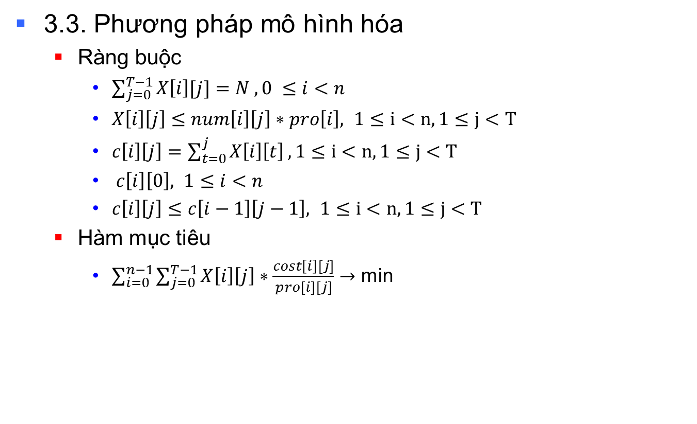
3. Phương pháp MIP
3.3. Phương pháp mô hình hóa
Ràng buộc
$\sum_{j=0}^{T−1}{X\left[i\right][j]}=N , 0 ≤i<n$
$X\left[i\right]\left[j\right]≤num\left[i\right]\left[j\right]∗pro\left[i\right], 1≤i<n, 1≤j<T$
$c\left[i\right]\left[j\right]=\sum_{t=0}^{j}{X\left[i\right]\left[t\right]}, 1≤i<n, 1≤j<T$
$c\left[i\right]\left[0\right], 1≤i<n$
$c\left[i\right]\left[j\right]$ $≤c\left[i−1\right]\left[j−1\right], 1≤i<n, 1≤j<T$
Hàm mục tiêu
$\sum_{i=0}^{n−1}{\sum_{j=0}^{T−1}{X\left[i\right]\left[j\right]∗\frac{cost\left[i\right][j]}{pro[i][j]}}}→$ min

Slide 10
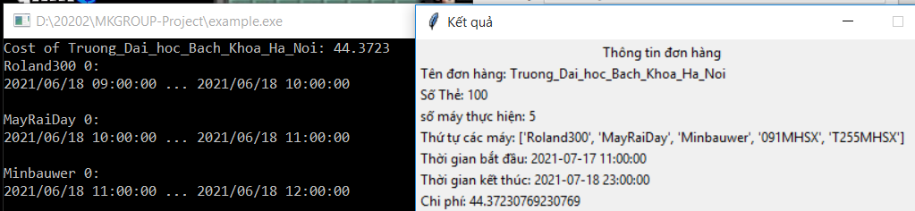
4. Đánh giá kết quả
Ví dụ
100 thẻ
5 máy
2 ngày

Slide 11
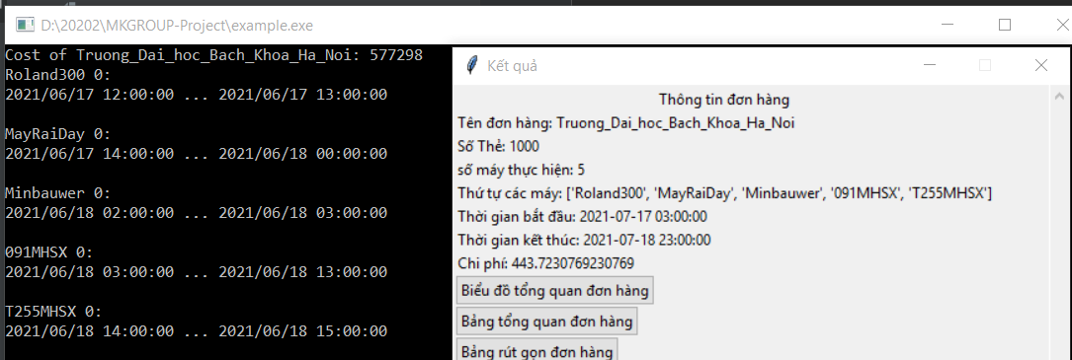
4. Đánh giá kết quả
Ví dụ
1000 thẻ
5 máy
2 ngày

Slide 12
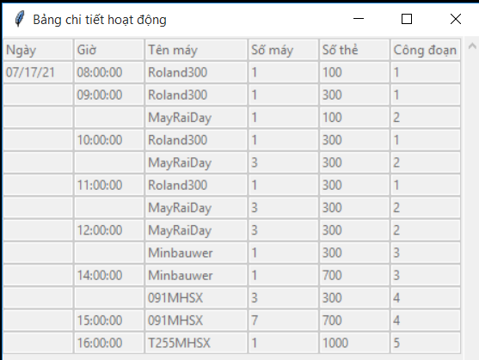
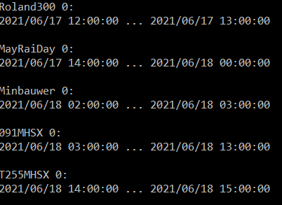
4. Đánh giá kết quả
Ví dụ
1000 thẻ
5 máy
2 ngày

Slide 13
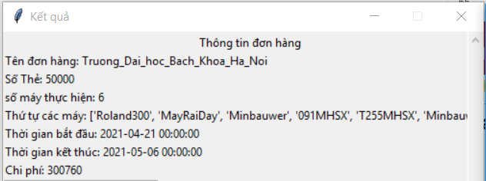
4. Đánh giá kết quả
Ví dụ
50000 thẻ
6 máy
14 ngày

Slide 14
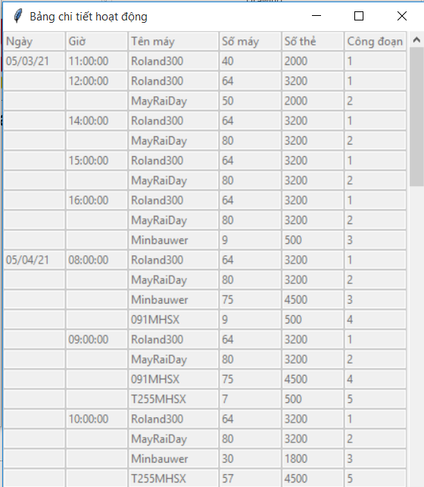
4. Đánh giá kết quả
Ví dụ
50000 thẻ
6 máy
14 ngày

Slide 15
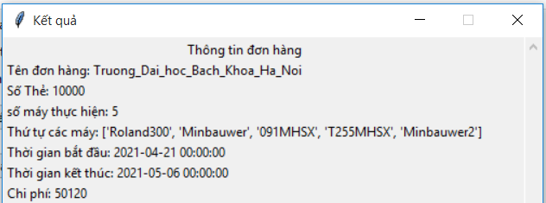
4. Đánh giá kết quả
Ví dụ
10000 thẻ
5 máy
14 ngày

Slide 16
Cảm ơn thầy cô đã chú ý lắng nghe!

